Slide 1
Condiciones y efectos del turismo religioso y cultural en Centros Históricos Patrimonializados de ciudades medias.
Dr. Navarrete Escobedo David
Universidad de Guanajuato

Slide 2
Objetivo General
Análisis de la realidad del patrimonio arquitectónico tradicional de los centros históricos de las ciudades de Guanajuato y de San Miguel de Allende. Abordada desde el turismo, evaluando la importancia de esta actividad y las transformaciones que ella induce a los centros históricos de esas ciudades medias, particularmente en términos de una gentrificación turística.
Contenido
Abordaje teórico sobre la génesis y evolución del turismo cultural y religioso en los centros históricos
Abordaje teórico sobre las transformaciones derivadas de la tematización turística de los centros históricos
Estudio de caso: la comparativa de dos centros históricos patrimoniales de ciudades medias mexicanas
Conclusiones o reflexiones preliminares

Slide 3
I. Condiciones del turismo religioso y cultural en los Centros Históricos
Tesis de partida:
El turismo como el termometro de un conjunto de valores socioculturales asociados a cierta modernidad bien situada en el espacio y en el tiempo que se vuelve a la vez producto y vector de la misma con una inherente impronta espacial.
Alain Corbin (1995)
Dean MacCannell (1979)
John Urry (1990)
Marc Augé (1992)

Slide 4
I. Condiciones del turismo religioso y cultural en los Centros Históricos
El Grand Tour
Evento fundador del turismo:
“Los ideales culturales y pedagógicos de los primeros participantes del Grand Tour se encuentran corrompidos por aquellos de los placeres mundanos de la burgesía” (Adam Smith citado por Jafari J. 2000 p. 589)
Neologismo: Tour-ist Tour-ism
“Personaje ignorante que obedecía a rituales de visitas rápidas de sitios culturales, pero que desperdiciaba la mayoría de su tiempo buscando la relajación y la diversión” (idem).

Slide 5
Viaje Cultural
Ciudad
Arquitectura/Patrimonio
Recursos culturales
Vida social
Viaje religioso
Banalización/Masificación

Slide 6
Condiciones del turismo religioso y cultural en los Centros Históricos
Tendencias contemporáneas del turismo :
El turismo cultural:
“El turismo cultural se define aquí como el desplazamiento (de al menos una noche) cuya principal motivación es ensanchar horizontes, buscar conocimiento y emociones a través del descubrimiento del patrimonio y su territorio” (Origet de Cluzeau, 1998).
Por extensión, incluye las otras formas bien conocidas de turismo donde estar de vacaciones favorece una práctica cultural ocasional.
Prácticas turísticas culturales: visita de museos, sitios y monumentos históricos, festivales, teatros y espectáculos.
Complementa con actividades de consumo (“Industria Cultural”)

Slide 7
Condiciones del turismo religioso y cultural en los Centros Históricos
Tendencias contemporáneas del turismo:
El turismo religioso:
Incluye tres tipos de actividad: la peregrinación, la cultura y reflexión religiosa (Ruiz Gavito, 2009).
En la peregrinación se incluye la oración, la penitencia y otras formas de culto practicadas en los lugares santos (Ostrowski, 2000).
El simple culto está desapareciendo paulatinamente a favor de un "ir de compras” (Sena de Oliveira, 2009).
Se observa entonces la siguiente ecuación: peregrinación, oración y consumo.

Slide 8
II. Las transformaciones derivadas de la tematización turística de los centros históricos.
El patrimonio construido
Explotación turístico-comercial
Françoise Choay historiadora de la arquitectura nombra ese tipo de perversiones del patrimonio bajo el término de “mercantilización universal del patrimonio” y las asocia a los conceptos de Museificación y de Disneyficación de monumentos y edificios históricos (Choay, 2009: XLIII).
Conservación contra Rentabilidad
Turismo depredador del patrimonio
“Esta cruzada por el consumo mercantil del patrimonio con frecuencia termina con la destrucción de sitios declarados, tanto por la construcción de estructuras de recepción (hoteleras y otras), tanto como por la eliminación de actividades creativas vinculadas a la cultura local y a su identidad, en particular en los países del Sur…(Ídem)”

Slide 9
II. Las transformaciones derivadas de la tematización turística de los centros históricos.
La ciudad tematizada y la exclusión socio-territorial
“Optar por la tematización implica dedicar partes acotadas, comprensibles y completas a un tema concreto que se ofrece como atractivo al turismo” (Montaner y Muxí 2012: 147).
La ciudad se vuelve un producto de consumo en particular para el turismo de masas (cultural, religioso, deportivo o de negocios). Ella se ha vuelto objeto de deseo para la inversión inmobiliaria debido a la alta rentabilidad de los espacios de consumo turístico-comerciales.
En la tematización de los centros históricos se han identificado dinámicas excluyentes basadas en el consumo asociadas a la gentrificación (Delgadillo, 2016; Hiernaux y González, 2014; Carrión, 2007 ; Casgraín y Janoshka, 2013; Navarrete, 2016).

Slide 10
II. Las transformaciones derivadas de la tematización turística de los centros históricos.
En síntesis:
El turismo emerge en los centros históricos a través de la puesta al servicio prioritaria y a veces exclusiva a los turistas, de los recursos materiales e inmateriales de una sociedad/ciudad receptora. Esa introducción puede generar según el grado de tematización, de banalización y de masificación, una forma de exclusión socio-espacial basada en la capacidad de consumo y en la implantación de nuevos usos y tipologías arquitectónicas, ad hoc a los intereses de las clases superiores sean habitantes o visitantes.

Slide 11
III. Estudio de caso: comparativa de dos centros históricos patrimoniales.
Guanajuato San Miguel de Allende
Centro Histórico predomina el uso habitacional pero que apunta a una tematización turística.
Declaratoria de la UNESCO en 1988, marketing turístico “Destino cultural de México” y Festival Internacional Cervantino. Circuito religioso-Cristo Rey y Virgen Santa Fe.
Programas de renovación de espacios urbanos y “rescate” patrimonial desarticulados financiados por el Estado. Planes parciales y planes generales. Sectur-Gto.
Centro Histórico predomina el uso habitacional (población extranjera) y tematización turística.
Declaratoria de la UNESCO en 2008, marketing turístico “La mejor ciudad para visitar 2017” y Turismo de ocio y “romántico”. Circuito religioso Atotonílco-Parroquia.
Programas de “rescate” patrimonial financiados mayoritariamente por particulares. Sectur-Gto.

Slide 12
III. Estudio de caso: comparativa de dos centros históricos patrimoniales.
METODOS
Investigación descriptiva
Delimitación espacial
Centro Histórico Guanajuato
Centro Histórico San Miguel de Allende
Escala arquitectónica
Escala urbana
Materiales
Análisis de documentos oficiales de planificación urbana y turística (Secretaría de Desarrollo Urbano, INAH, Sectur, Sectur Guanajuato, DNUE, INEGI, Cámaras de Turismo)
Indicadores
Análisis cualitativo de los proyectos arquitectónicos vinculados con el turismo y el patrimonio (Hotelería de lujo)
Análisis cualitativo del espacio urbano.

Slide 13
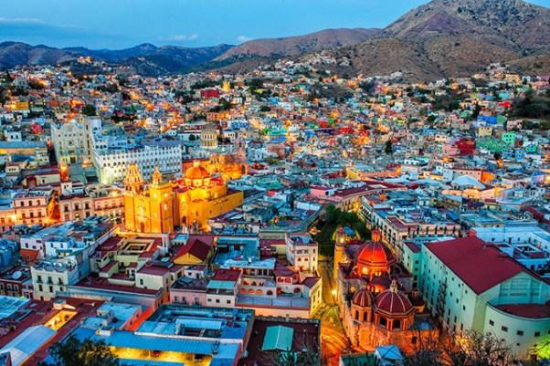
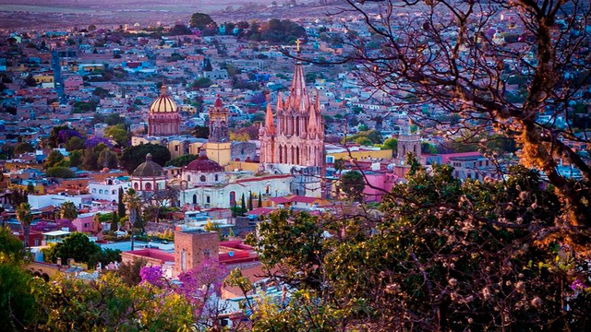
Referentes comparativos urbano-arquitectónicos
Ciudad | Superficie Centro Histórico | Nº total edificios catalogados | Nº total hoteles | Nº hoteles edificios catalogados | Nº visitantes turistas | Nº boutiques o tiendas de arte
GTO | 2.22 km2 | 556 | 747 | 15 | 936 003 | 37
SMA | 1.60 km2 | 260 | 294 | 6 | 505 272 | 53
SECTUR, datos estadísticos del 2015, DNUE INEGI 2015

Slide 14
INSTRUMENTO DE ANÁLISIS DE LOS EDIFICIOS PATRIMONIALES
Contenido de observación arquitectónica
Características | Indicadores | Evacuación
Aspectos estructurales | Fachadas, muros, espesores de muro, entrepisos, cubiertas. | Estado de conservación. Materiales de construcción. Modificaciones a la tipología original.
Aspectos expresivos | Color de fachadas, colores interiores, materiales de recubrimiento, ornamentación, estructuras adheridas(anuncios) | Estado de conservación. Materiales de construcción. Modificaciones a la tipología original.
Aspectos funcionales | Extensiones, remodelaciones e instalaciones especiales. | Modificaciones a la tipología original. Adaptaciones estructurales.
Uso de suelo | Habitacional, comercial, Equipamiento. | Modificación al uso original

Slide 15
III. Estudio de caso: comparativa de dos centros históricos patrimoniales.
RESULTADOS
1
2
3
6
4
5

Slide 16
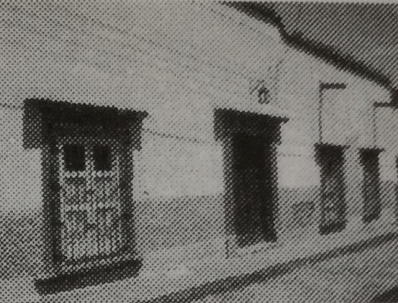
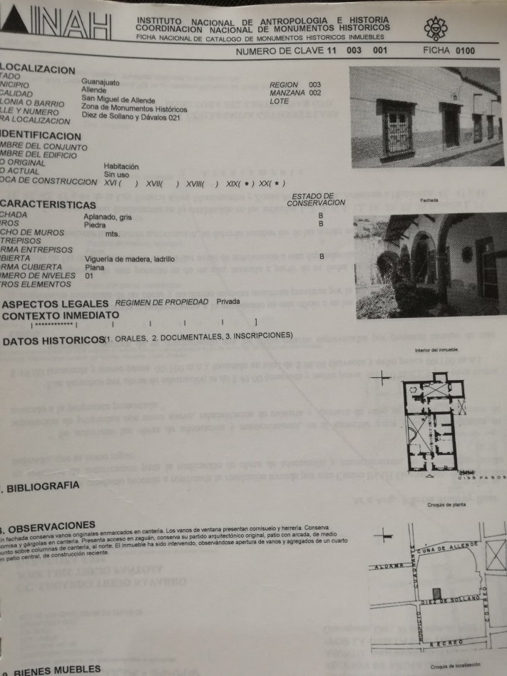
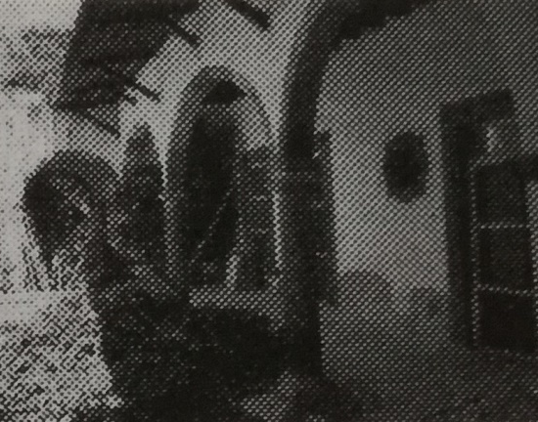
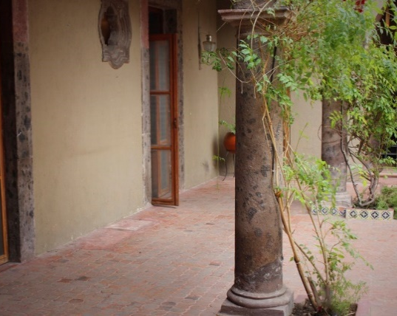
H3 San Miguel de Allende
Fuente: INAH,2017
Fuente: Fotos autor, 2017
Fuente: INAH,2017
Fuente: Fotos autor, 2017
Fuente: INAH,2017

Slide 17
H5 en Guanajuato

Slide 18
III. Estudio de caso: comparativa de dos centros históricos patrimoniales.
RESULTADOS
Aspectos estructurales
Aspectos expresivos
Aspectos funcionales
Uso de suelo
Adecuaciones para la piscina y el spa.
Colocación de cubiertas en patios (domos o pergolados)
Colocación de nuevos entrepisos.
Eliminación de muros.
Cambio de pintura de las fachadas.
Cambio de pintura de los interiores.
Adición de letreros decorativos en fachadas..
Sustitución de aplanados de cal por cemento.
Adecuaciones para las instalaciones eléctricas, hidráulicas, sanitarias, gas y aire acondicionado.
Remodelaciones de patios para adecuaciones de restaurantes o bares.
Habitacional
Comercial

Slide 19
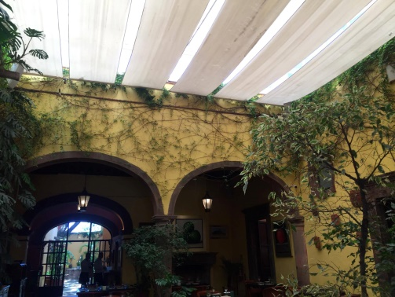
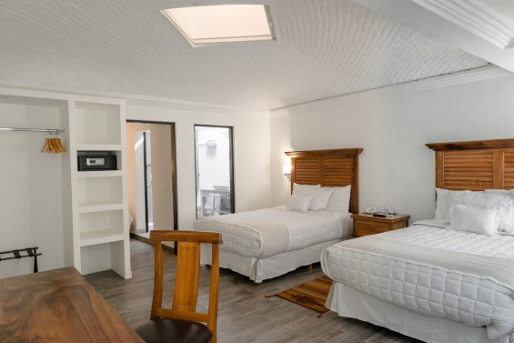
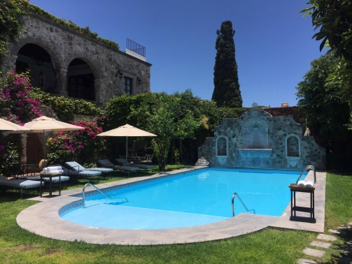
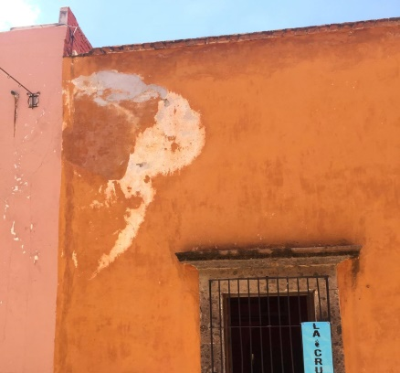
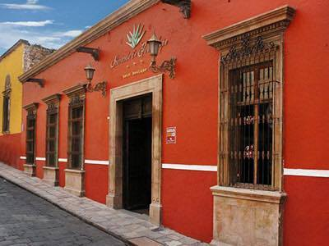
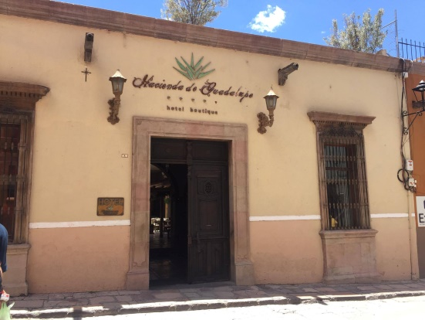
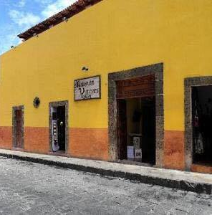
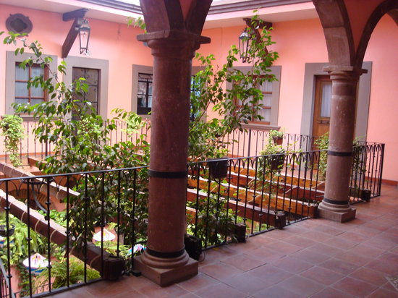
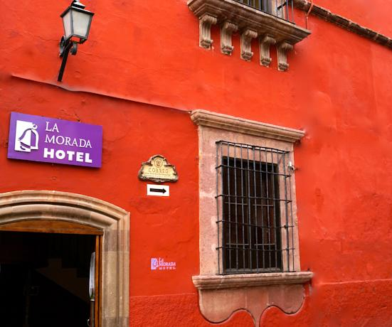
Explotación comercial del patrimonio en San Miguel de Allende
Fuente: Fotos autor, 2017
Fuente: www.lamorada.com
Fuente: Fotos autor, 2017
Fuente: Fotos autor, 2017
Fuente: www.haciendaguadalupe.com
Fuente: Fotos autor, 2017
Fuente: www.misionvirreyes.com
Fuente: Fotos autor, 2017
Fuente: Fotos autor, 2017

Slide 20
III. Estudio de caso: comparativa de dos centros históricos patrimoniales.
RESULTADOS
Modificación del uso de suelo, de habitacional a uso de servicios, de comercio y de hospedaje de lujo. En las dos ciudades los inmuebles patrimoniales de la hotelería de lujo tienen uso mixto-comercial y el residencial se ha extinguido.
Generación de una aglomeración económica de servicios en torno al establecimiento turístico. La instalación de otros hoteles de lujo, hoteles de menor categoría, restaurantes, cafeterías, boutiques, entre otros comercios que provocan que sus alrededores se gentrifiquen también.

Slide 21
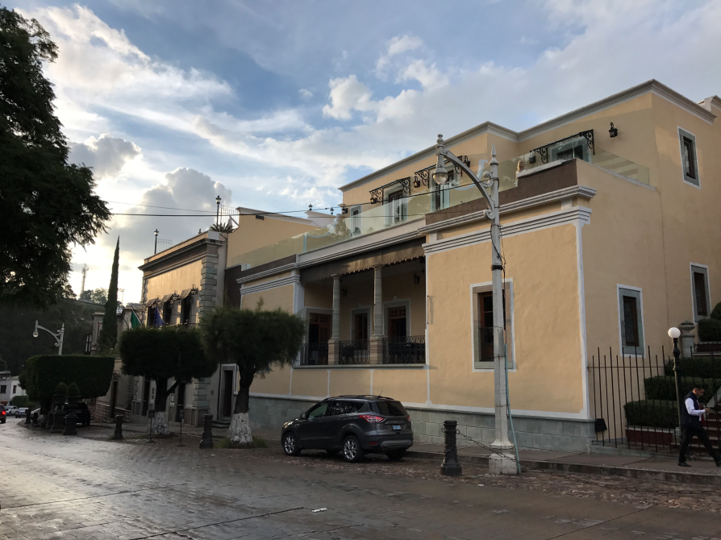
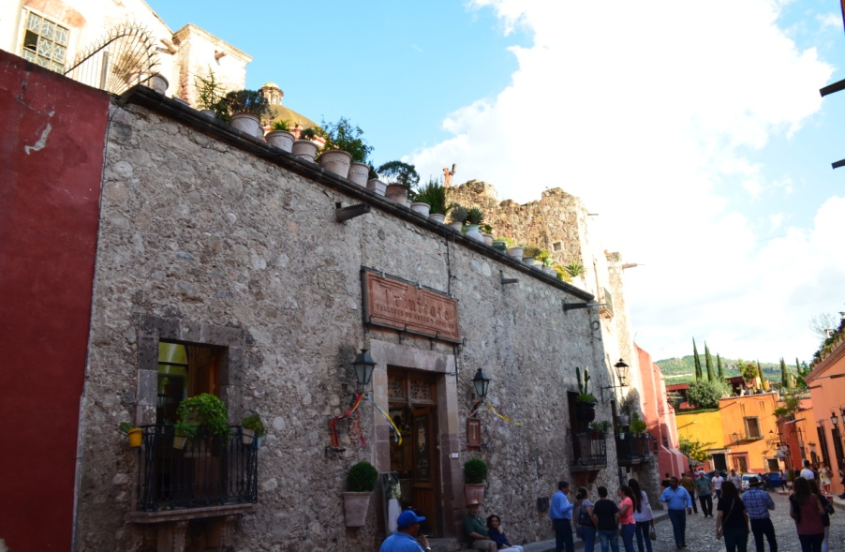
III. Estudio de caso: comparativa de dos centros históricos patrimoniales.
RESULTADOS
Se ha observado en los casos de estudio que luego de la instalación de un hotel de lujo en un inmueble patrimonial, se sustituyen en los inmuebles aledaños los comercios tradicionales por otros de consumo turístico y de alta gama.
Privatización del espacio público adyacente control/consumo.

Slide 22
IV. CONCLUSIONES
El turismo religioso y el turismo en los centros históricos tienden a banalizarse y convertirse en actividades más bien mundana, de fiesta, ostentación social y consumismo.
La explotación turística del patrimonio ejerce una importante presión en la heterogeneidad de usos y específicamente sobre el habitacional. La conversión turística del centro histórico encadena la transformación comercial de sus perímetros y termina por modificar el orden socio-espacial, determinado por el poder adquisitivo.
El surgimiento del turismo en los centros históricos puede ser leído como indicador de un conjunto de valores de la sociedad postmoderna (hedonista y consumista) que se adoptan a nivel mundial y específicamente en las clases medias y populares de los países emergentes como México. Lo anterior conduce a una masificación del turismo basada en la explotación de los recursos patrimoniales tanto religiosos como culturales.
Existen factores endógenos variados (vinculados con la historia urbana y social) que van determinando la apropiación del turismo en los centros históricos aunque con resultados similares.

Slide 23
IV. CONCLUSIONES
En síntesis:
El papel del turismo en los centros históricos en ciudades medias es ambivalente, por un lado representa la actividad favorita para su desarrollo en una vocación natural según su historia de depositario del patrimonio. El turismo es sin duda uno de los paradigmas más importantes de su planificación urbana y/o de su evolución económica espontánea. Pero por otro lado la sobre especialización turística de los centros históricos conduce a la acentuación de las disparidades socio-territoriales, a la homogeneización del tejido social y económico e incluso al deterioro o alteración del patrimonio. Es un equilibrio que se tiene que cuidar aunque, como la historia lo ha demostrado, el turismo tiende a masificarse progresivamente, ahí donde ha encontrado su objeto de deseo.

Slide 24
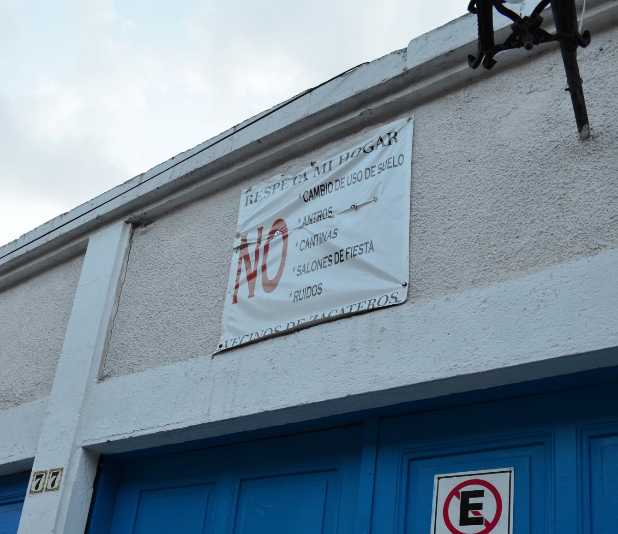
David Navarrete E.
davnav25@hotmail.com
Gracias.

